Slide 1


Política de Innovación
Servicio de Salud Talcahuano
14-10-2021
Pablo Bórquez Padilla
Encargado de Innovación
Depto. Planificación y Control de Gestión

Slide 2
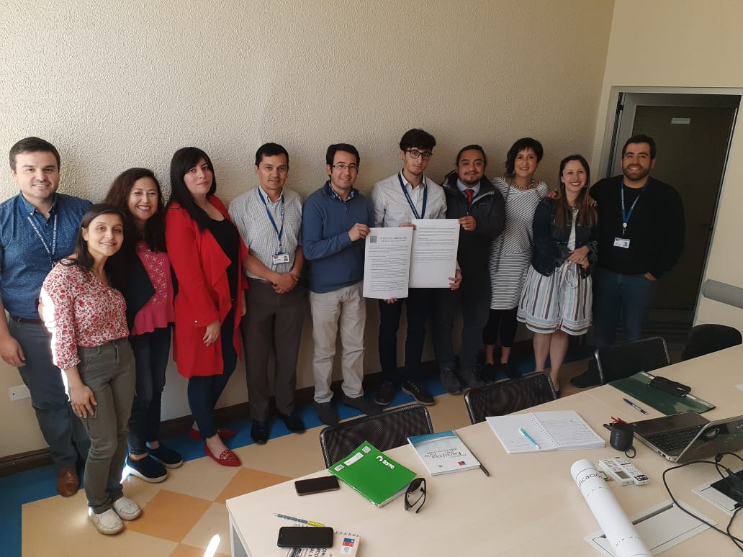
1. Contexto

Slide 3









Plan Estratégico
Notes:
Como Servicio tenemos una historia marcada por la innovación, ya que en nuestra labor buscamos mejorar los procesos con nuevos enfoques en la gestión. Así, en la primera jornada del plan estratégico del período 2019-2022, los funcionarios y la comunidad relevan la innovación como parte de la visión institucional, por lo que se violvió primordial avanzar en incorporar este concepto en el quehacer de la organización.
A lo anterior, se suma que como Servicio adscribimos a los principios en materia de innovación pública emanados por el Laboratorio de Gobierno y por Minsal, lo que impulsa su desarrollo en la red.
Así mismo, los Centros Formadores de la región demostraron sus intenciones de trabajar colaborativamente con nuestro Servicio, por lo que es necesario articular el trabajo con ellos.
Por estos motivos, se hizo imprescindible desarrollar una política de innovación, que declarase la forma en como nos vincularemos con nuestro entorno.

Slide 4
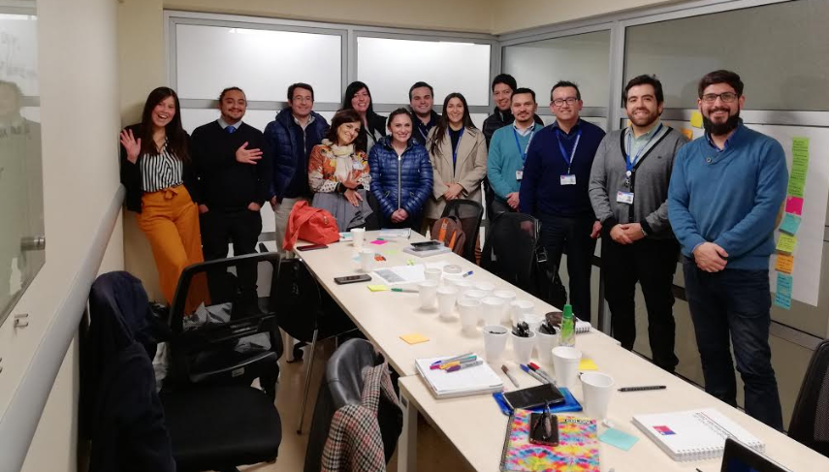
2. Antecedentes del Proceso

Slide 5
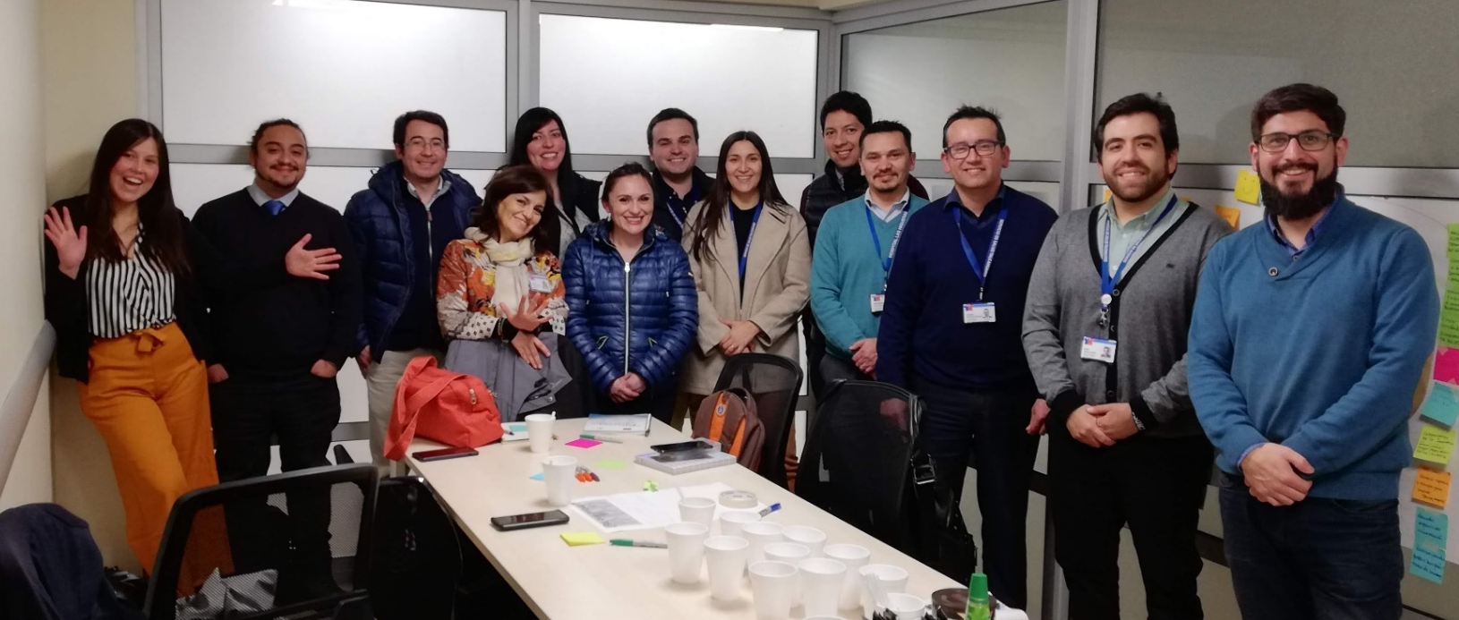


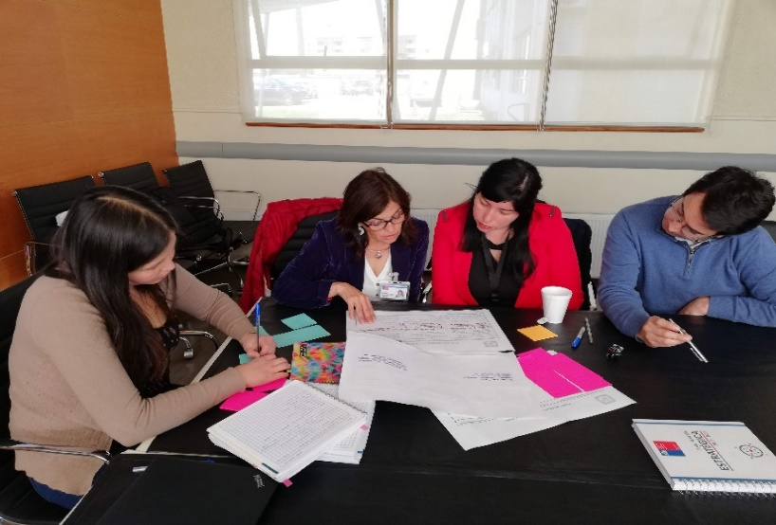
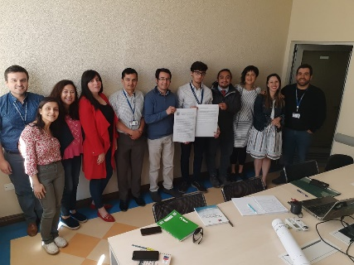
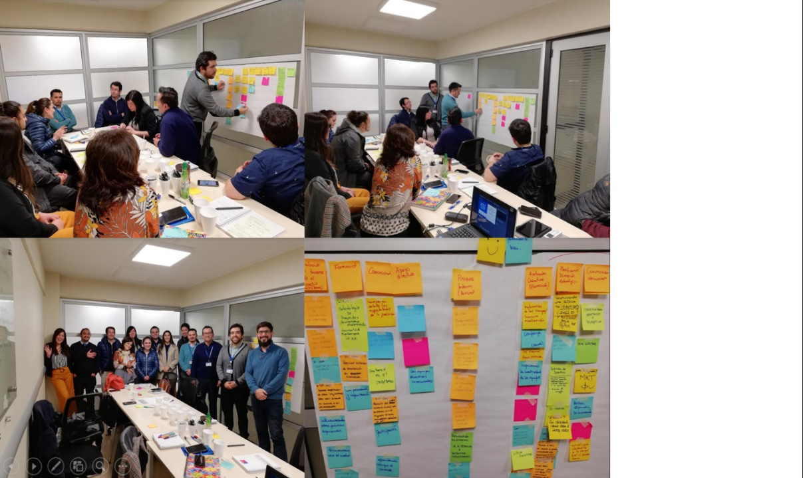
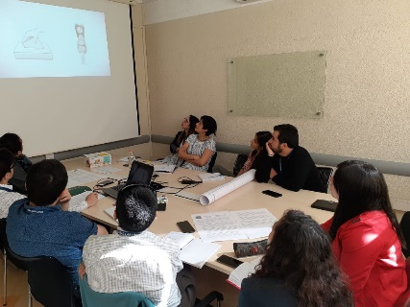

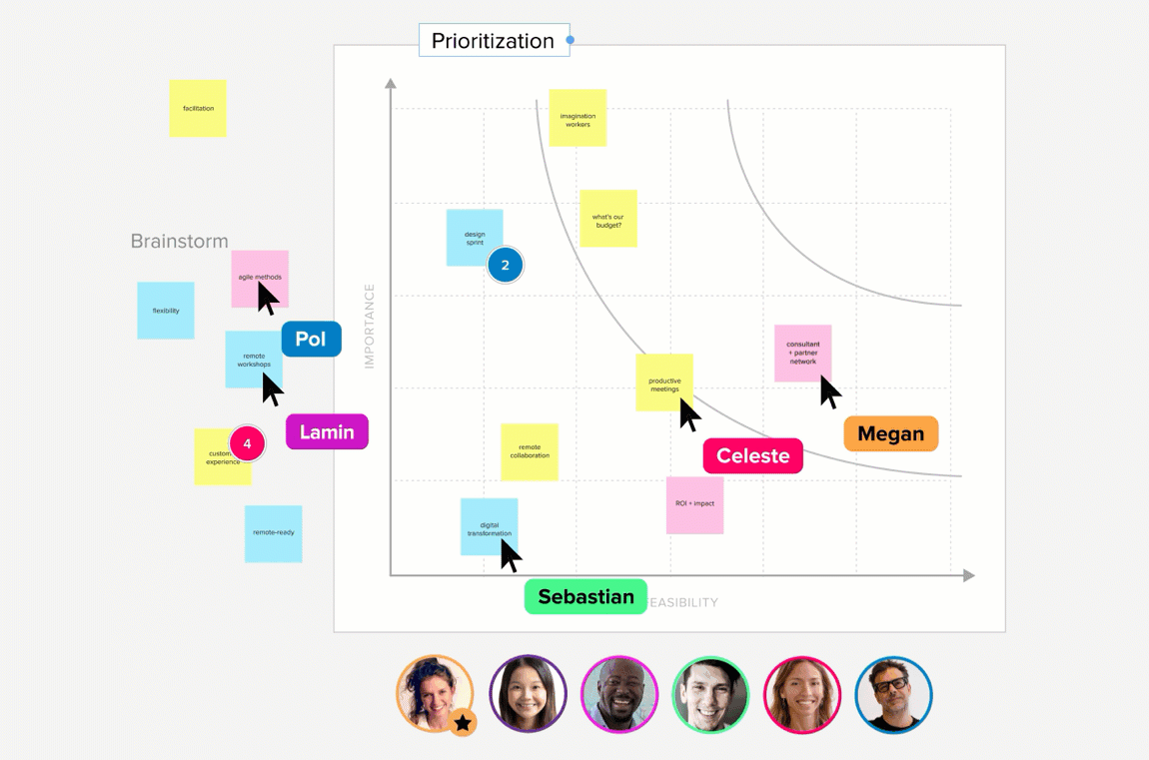

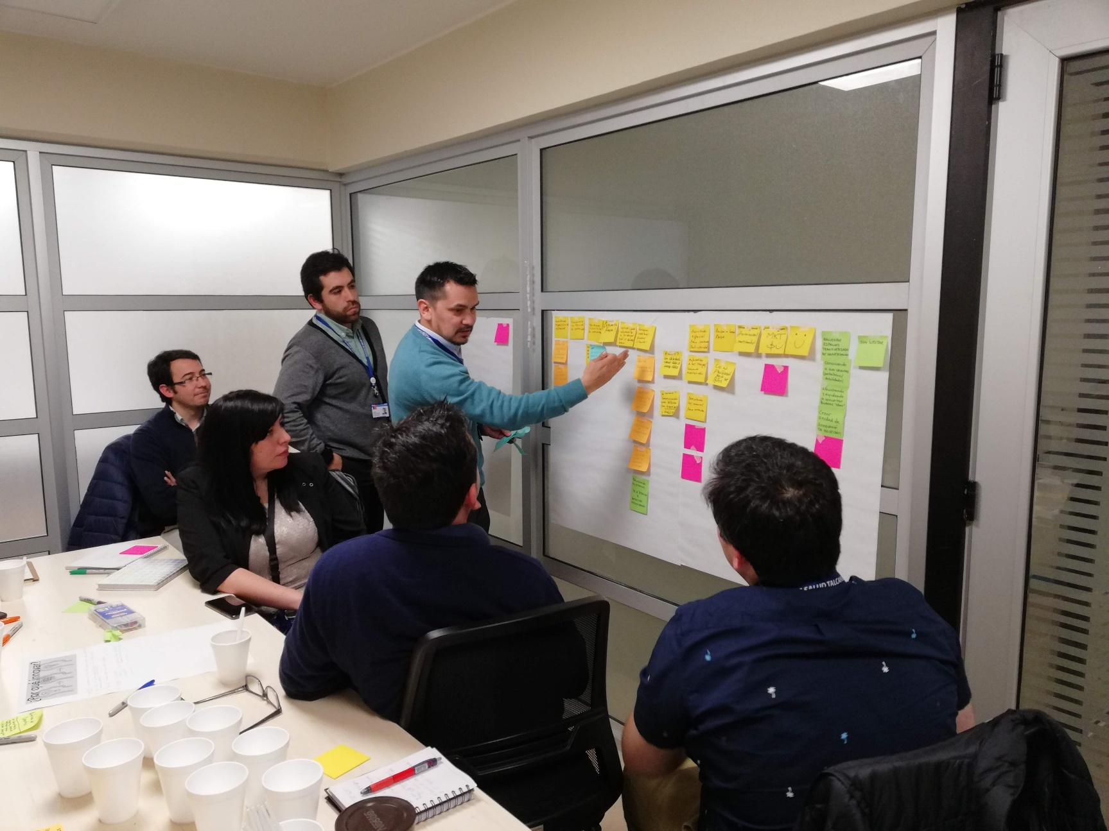
Implementación Política de Innovación (2021)
Inicio Política de Innovación (Julio 2019)
Reestructuración Política de Innovación
(2019-2020)
Notes:
El proceso de la formulación de la Política de Innovación se inicia en julio del año 2019, en donde se conformo un Comité multidisciplinario con representación de todos los niveles de atención de la red del SS Talcahuano, con el fin de redactar los principios rectores de esta declaración sobre Innovación pública en salud.
Con el trabajo ya avanzando, el Comité realizó sus reuniones para establecer lineamientos y preparar el lanzamiento, sin embargo tanto el estallido social como la pandemia, nos hicieron replantear el trabajo ejecutado, ya que estos sucesos cambiaron las priorizades del sector salud y las demandas ciudadanas, lo que era necesario incorporar en esta Política. Así fue necesario adaptarse a las nuevas formas de encuentro a distancia y de manera telemática.
Ya en el 2021, aun con la pandemia a cuestas, se buscaron las instancias para reactivar el trabajo en torno a la innovación, generando importantes hitos durante el año, para así desde ahora en adelante, invitarnos a romper los paradigmas y volar fuera de la caja.

Slide 6
3. Política de Innovación

Slide 7
Desarrollar en nuestra red asistencial una cultura de Innovación para la generación de valor publico y calidad en la atención a usuarios y usuarias del SST.
1. Desarrollo de una cultura de la Innovación
2. Desarrollo y Transversalización de los proyectos de innovación.
3. Estructura y Procesos para la innovación
PROPÓSITO
Integración de la Red
Principios orientadores
Conciencia ambiental y desarrollo sostenible
Satisfacción Usuaria y participación social
EJES

Slide 8



Política de Innovación
1. Desarrollo de una cultura de la Innovación
2. Desarrollo de los proyectos de innovación.
3. Estructura y Procesos para la innovación
Comunicaciones
Capacitación y Formación.
Banco de Proyectos
Concursos y Reconocimientios
Pasantías y Buenas Prácticas
Análisis y diseño
Estructura para la Innovación
Procesos y procedimientos
Evaluación y seguimiento
Notes:
El detalle de la organización , ejes y líneas de acción de la Política se encontrará en la página web del Servicio, para que lo puedan revisar y animar a vincularse con las distintas líneas estratégicas que tienen esta Política.

Slide 9
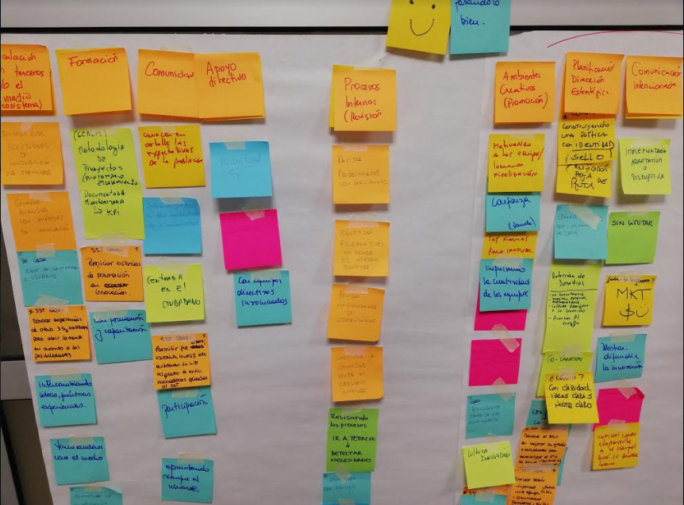
4. Hitos y Próximos pasos

Slide 10
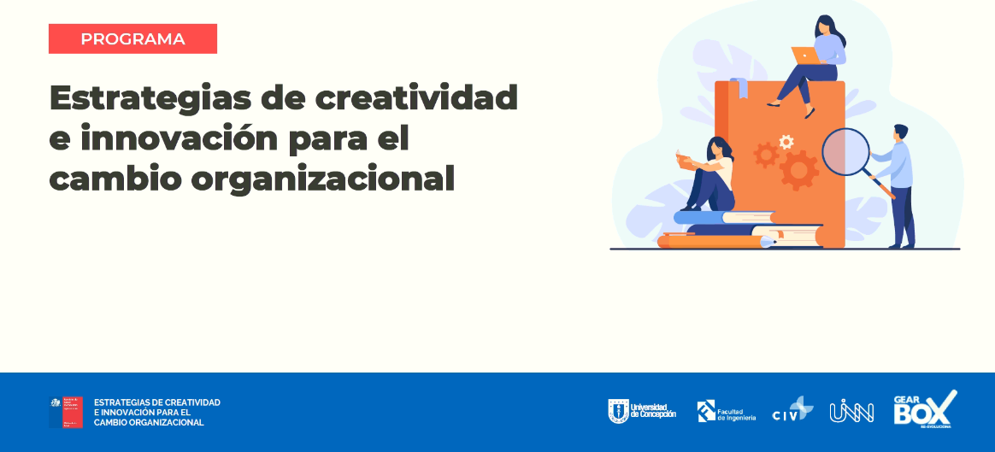
1er hito: Capacitación a equipos
7 equipos
30 funcionari@s
Proyectos con soluciones identificadas
Equipos motivados a implementar
Acompañamiento en implementación de soluciones
Notes:
El primer hito en torno a la Política de Innovación, fue el curso de capacitación Estrategias de creatividad e innovación, en donde 7 equipos de trabajo pudieron vivenciar el desafío de transformar un problema de su área de trabajo a un proyecto con una solución innovadora.
Hoy día ya contamos con dichos proyectos levantados, con equipos motivados a implementar las soluciones, por lo que es importante encontrar con ustedes, el ecosistema, el acompañamiento ´para implementarlas.

Slide 11
2do hito: Lanzamiento Política
Continuar fortaleciendo la línea de capacitación y formación
Búsqueda de financiamiento y postulación a concursos
Activar Banco de Proyectos
Revisión de procesos internos
Vinculación con el Medio
Avanzar a una cultura de la innovación
Notes:
Con el lanzamiento e implementación de la Política de Innovación, esperamos que las brechas y debilidades que tenemos hoy, se conviertan en oportunidades para desarrollar la innovación en nuestra red.

Slide 12
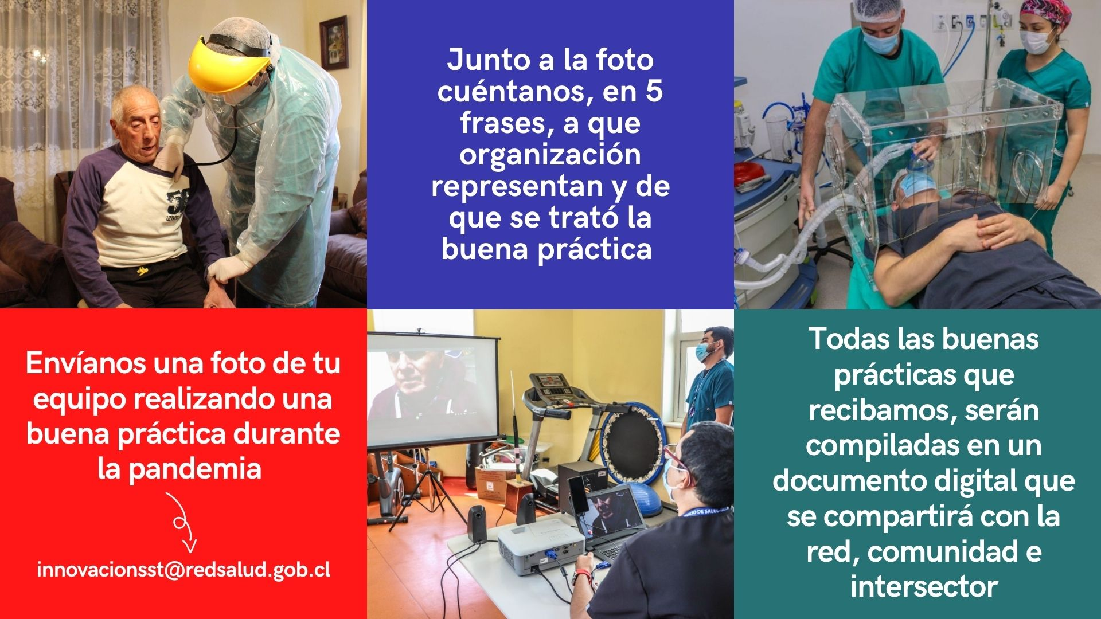
3er hito: #InnovamosEnPandemia
Notes:
Documentar compilado de estrategias innovadoras realizadas por la red del SST durante el período de pandemia y así reconocer el trabajo efectuado por los equipos para contener la emergencia sanitaria por Covid 19.

Slide 13


3er hito: #InnovamosEnPandemia
Hasta el 15 de noviembre 2021
Más información contactarse con:
Pablo Bórquez Padilla innovacionsst@redsalud.gob.cl

Slide 14
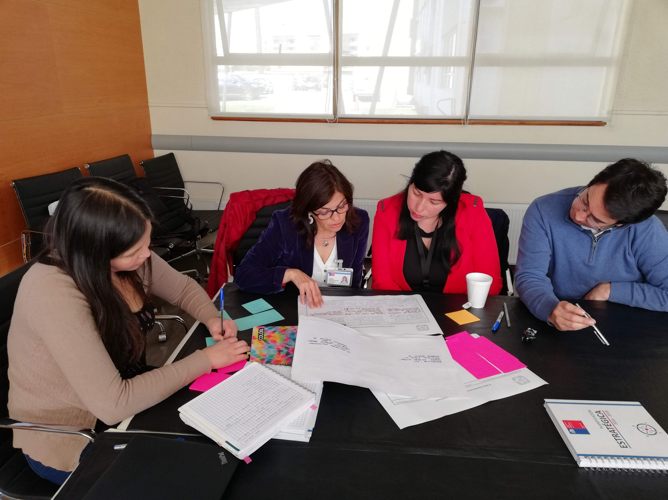
5. Contactémonos

Slide 15

Notes:
¿Por qué innovar en un Servicio de Salud?
Debemos de tener presente que los recursos son limitados, por lo que debemos buscar estrategias para la mejora de la salud de las comunidades, y esto debemos hacerlo en conjunto.
Por eso la invitación para hoy es que nos vinculemos en torno a un desafío

Slide 16
SEAMOS PARTE DE ESTE DESAFÍO
Desarrollar una cultura de innovación para la generación de valor publico y calidad en la atención a usuarios y usuarias del Servicio de Salud Talcahuano.

Slide 17





Academia
Funcionari@s
Comunidad
Notes:
La salud posee diversas dimensiones que deben ser abordadas, las que son nuestro fin último y esta política, que es una declaración de intenciones, se debe traducir en acciones que generen impacto. Por esa razón es que hoy ustedes están acá, porque somos agentes de cambio en nuestras organizaciones. Por eso hacemos un llamado directo a:
-La Academia: Si están trabajando en un proyecto en donde podamos colaborar como Servicio, contactémonos
-Los y las funcionari@s! Si tienen una idea para implementar o un proyecto en marcha, trabajémoslo en conjunto, busquemos financiamiento,
-Comunidad! Si tienen una necesidad identificada que necesitan que sea resuelta, Contactémonos!

Slide 18
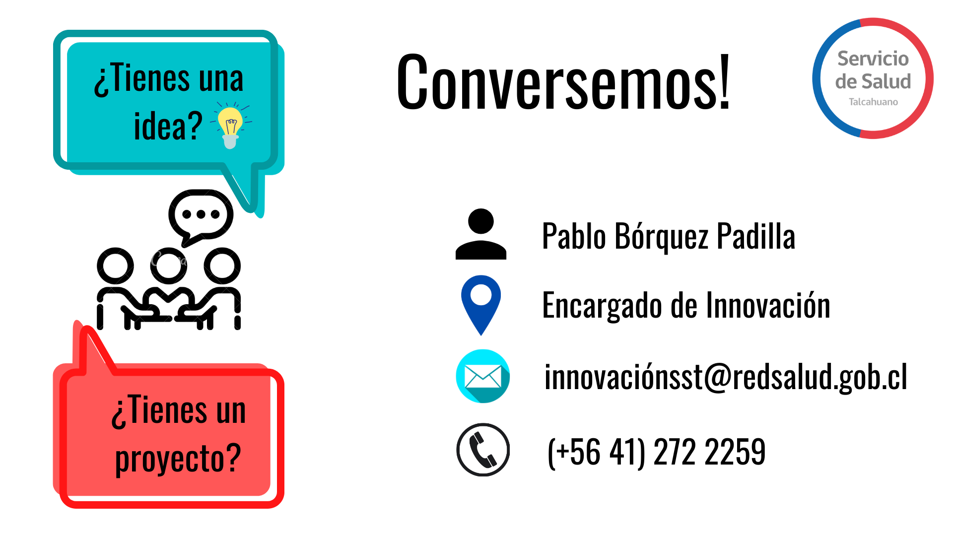

Notes:
Espero que nos contactemos para seguir en este trabajo en conjunto, les reitero mis datos de contacto, ante lo cual nos comprometemos a siempre dar una respuesta a sus solicitudes (DEJAR DE COMPARTIR PANTALLA)

Slide 19
Muchas gracias
Pablo Bórquez Padilla
Encargado de Innovación
Depto. Planificación y Control de Gestión
Contacto: pablo.borquezp@redsalud.gob.cl
innovacionsst@redsalud.gob.cl
Notes:
Espero que nos contactemos para seguir en este trabajo en conjunto. El lanzamiento de esta política es solo el inicio, para que como ecosistema avancemos mancomunados en materias de innovación en salud. Muchas gracias.

Slide 20

Encontrar soluciones innovadoras a problemas complejos que requieran investigación, desarrollo e innovación (I+D+i).
Pablo Bórquez Padilla
Encargado de Innovación
innovacionsst@redsalud.gob.cl
Teléfono: (+56 41) 272 2259
Postulación hasta
04 de noviembre del 2021
Notes:
conectando a quienes demandan o necesitan esta innovación -como organismos del Estado- con posibles oferentes desde las Startups, los centros de investigación, universidades, grupos de emprendedores, entre otros.

Slide 21
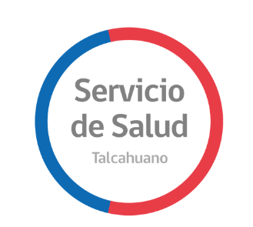
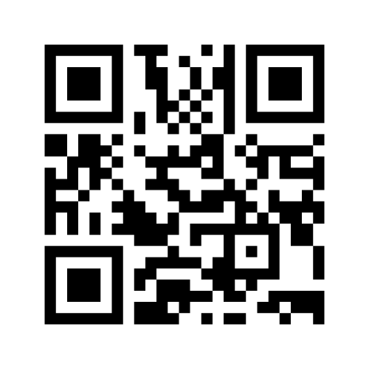
Ingresa a www.menti.com y digita el código 6587 3796
o escanea el siguiente código QR:
Contesta la siguiente pregunta:
¿Qué expectativas te deja la Política de Innovación?
Si quieres que nos vinculemos, déjanos tu contacto!

Slide 22
